Slide 1
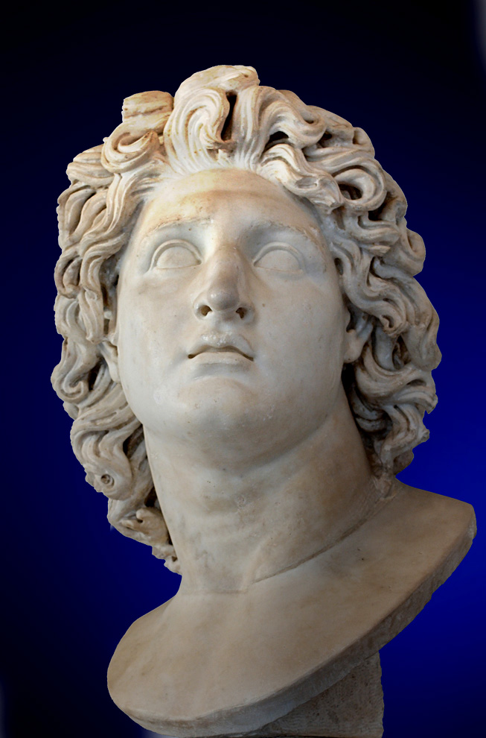
L’impero universale di ALESSANDRO MAGNO
Corso di Storia 1
– PERIPLUS, Zanichelli/MIRABILIA, Mondadori

Slide 2
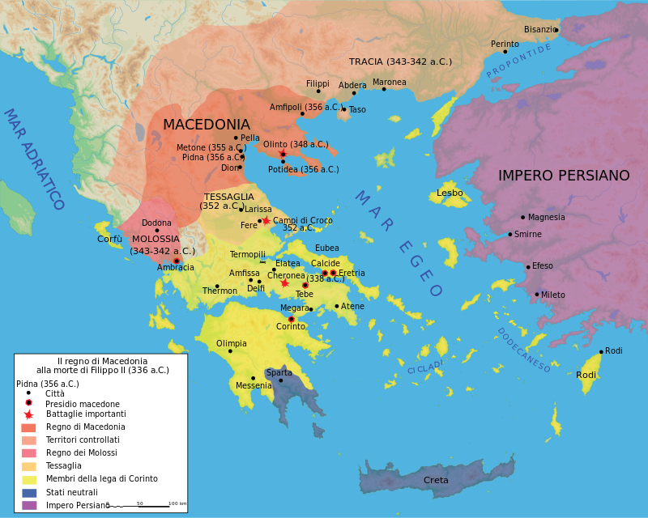
Regno macedone alla morte di Filippo II

Slide 3
Gli obiettivi del nuovo sovrano
Alla morte di Filippo II sale al trono suo figlio
Alessandro III («Magno»)
336-323 a.C.
Elimina i rivali per il trono
Consolida il controllo su Tracia e Illiria
Stronca i tentativi di rivolta in Grecia
335 a.C. Rivolta capeggiata da Tebe
AD ATENE
I principali esponenti del partito antimacedone sono esiliati
ALESSANDRO
capo della Lega di Corinto
Tebe viene rasa al suolo
Abitanti sono venduti come schiavi
Notes:
Lega di Corinto vota contro Tebe -> distrutta
ALESSANDRO capo della Lega di Corinto: eredita la posizione di Filippo II quale generale con pieni poteri

Slide 4
La costruzione di un impero universale
SPEDIZIONE CONTRO I PERSIANI
(a nome dei Greci)
Alessandro
persegue
Progetto di un Impero universale
da attuare
Sul piano militare
Sul piano politico
Sul piano sociale
Spedizioni militari verso l’Oriente
Integrazione tra greco-macedoni e «barbari»
Costituzione di una classe dirigente mista
Creazione di un enorme impero (dalla Grecia all’India)

Slide 5
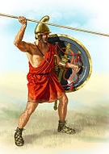
Le forze di Alessandro
Due generali amici di suo padre accompagnano l’impresa
PARMENIONE e ANTÌPATRO
30.000/40.000 opliti
5.000 cavalieri
160 navi
Macedoni
Greci
Barbari
Ingegneri
Geometri
Cartografi
Medici
Filosofi
Storici
Efemèridi
Diario della spedizione (resoconto dell’impresa)
Addetti alla cancelleria
amministrazione
Notes:
PARMENIONE: è un diretto collaboratore di Alessandro
ANTIPATRO: aiutò Alessandro al momento della successione
Ingegneri
Geometri
Cartografi
Medici
Filosofi
Storici → hanno lo scopo di raccohliere informazioni e conoscenze sui nuovi territori

Slide 6
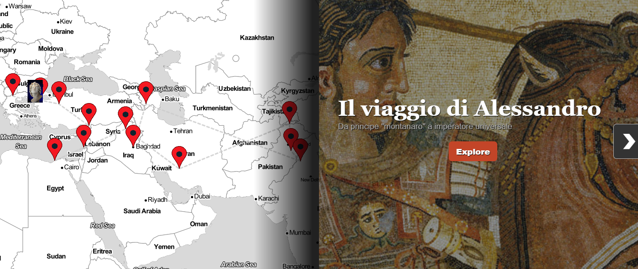
Entrata in Asia
continua

Slide 7
L’impero universale
Rispetta le tradizioni
I territori a Ovest dell’Eufrate
Fenicia
Gerusalemme
Mesopotamia e Persia
Erede del trono achemenide
Ufficiali macedoni
Re locali
Re-sacerdote
Satrapi

Slide 8
L’impero universale
Rispetta le tradizioni
MATRIMONI MISTI
Favorisce l’integrazione
Inserisce nell’esercito migliaia di Persiani addestrati al modo macedone

Slide 9
L’impero universale
Rispetta le tradizioni
?
Greci
Favorisce l’integrazione
Rito della proskynesis
Vuole onori divini
persiani
Il sovrano regna per diritto divino

Slide 10
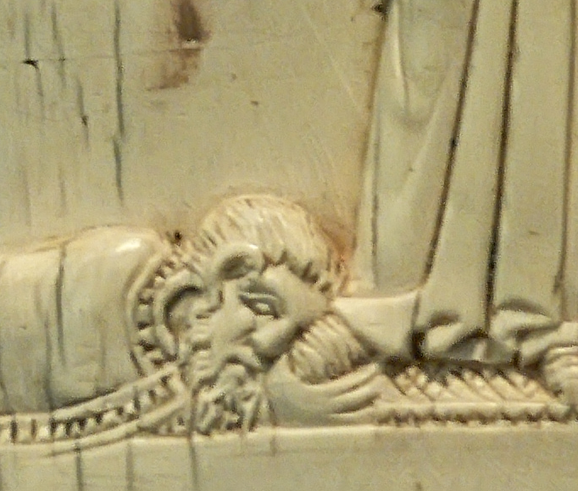
Che cosa significa…
proskynesis?
«prostrarsi riverentemente mandando un bacio»
L’usanza di adorare il monarca mediante il proskìnema, anticamente diffusa nelle corti orientali, in particolare presso i Persiani
Nb: forma italianizzata proscinèsi
Questa foto di Autore sconosciuto è concesso in licenza da CC BY-SA-NC

Slide 11
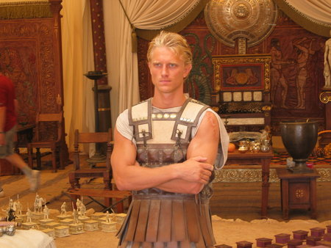
La morte di Alessandro e la successione
Alessandro muore improvvisamente nel 323 a.C., a soli 32 anni.
Esercito decide di affidare la reggenza
Generale Perdicca
(anello imperiale)
Notes:
Sembra che Alessandro stesse progettato una campagna militare in Occidente quando morì per una misteriosa malattia. Non c’erano eredi; i capi dell’esercito decisero di affidare la reggenza a Perdicca un generale al quale Alessandro morendo aveva affidato l’anello imperiale in segno di fiducia.

Slide 12
L’impero universale di ALESSANDRO MAGNO
Corso di Storia 1
– PERIPLUS, Zanichelli/MIRABILIA, Mondadori

